Slide 1


省心的择时策略
7月2日 20:15
方建伟
执业编号:A1120613090012
经传十大金牌讲师，从事证券行业10余年，自创一套“股海钓鱼操作系统”，真正教中小投资者能够理解市场，更好的适应市场，在市场当中稳定的获利！

Slide 2
01/
02/
03/
市场行情解析
择时策略选择
跟投适合人群

Slide 3
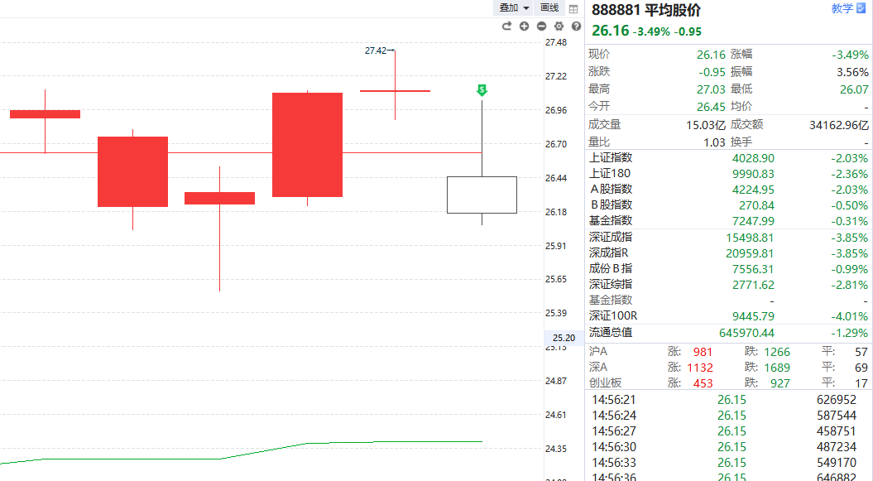
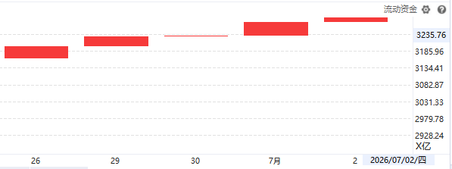
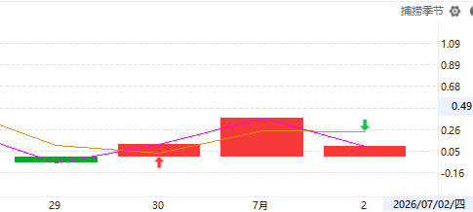
7月2日观点
1、S点
2、流动资金红
3、捕捞季节死叉
4、平均股价跌破牛线
S点，更多的是代表前热点的结束，在过去的时间里，涨幅非常大的是以半导体为代表的科技。
故接下来回避这一些，同时关注市场资金去向，是否会转向低位的券商、医药等方向。

Slide 4

投资规划-准备
1、明确投资目标（不是承诺收益）
投资方案都是围绕投资目标而制定的。
2、平衡风险和收益
想要获得相应的收益，清晰可能的风险有哪些，前期做好心理准备，真遇到时不致于太焦虑。
3、定期总结，调整计划
哪些情况下需要调整投资标的，或动态平衡组合。
总结：适合自己才是最重要的。
充分了解自己，了解自己的投资行为习惯。
投前越清晰，投中就不易犯错，少走弯路。

Slide 5
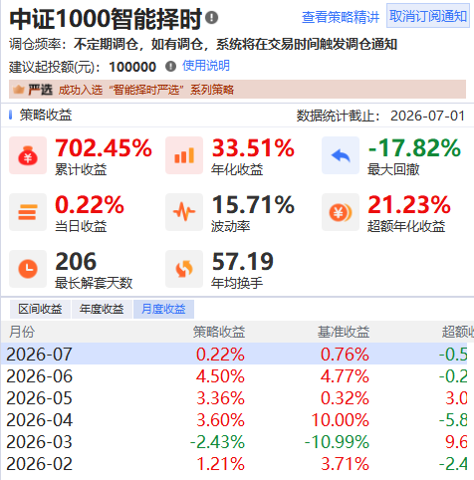
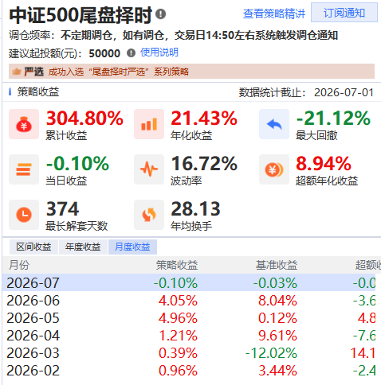
择时策略类型
1、智能择时：
（1）1000智能择时
（2）小盘择时
（3）大中小盘择时
2、尾盘择时：
（1）1000尾盘择时
（2）500尾盘择时
（3）A500尾盘择时
择时策略配置：一个智能择时+一个尾盘择时为组合。

Slide 6
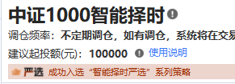
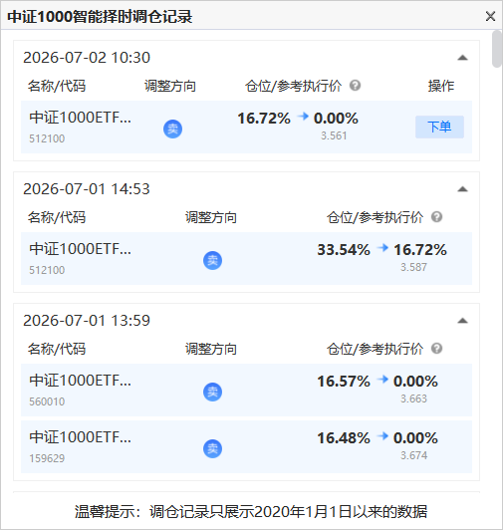
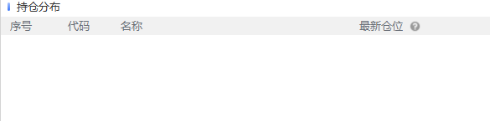
择时策略组合
1000智能择时当下处于空仓状态。
昨天在上涨的时候，就大量卖出了；
今天早上反弹至10：30全部清仓。
完美的回避了本次的杀跌风险。

Slide 7
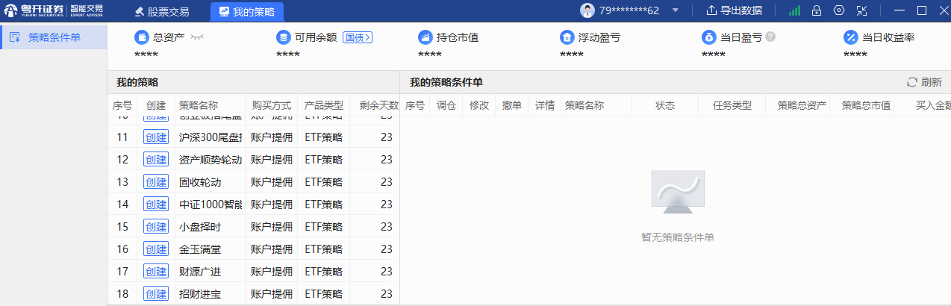
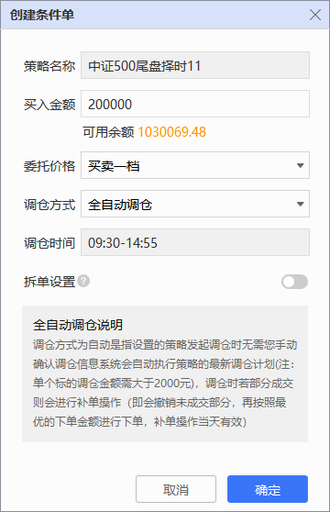
跟投操作---简单
1、打开交易软件
点【我的策略】
3、输入跟投金额
4、全自动调仓
2、选择相应策略
点【创建】
5、确定

Slide 8
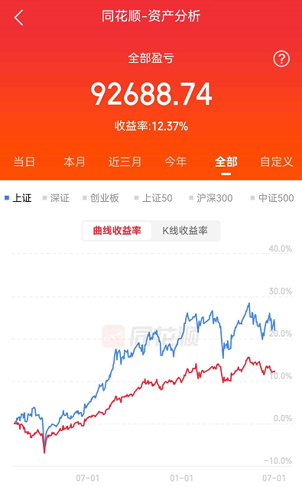
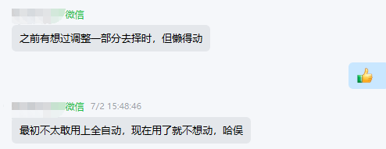
用户好评-组合策略
左图是一用户，从去年6月底开始上线组合策略之后，一直跟投组合到现在。
截止到昨天，刚刚好一年的时间。
组合属于全天候类型，属于配置型策略。
更多是追求穿越牛熊的稳健策略。
以上为特定条件、特定时间区间下的历史业绩，不代表普遍现象，历史涨幅不预示其未来表现，过往收益亦不代表未来收益承诺。市场有风险，投资需谨慎！

Slide 9
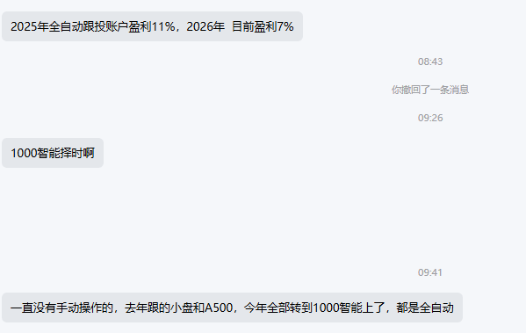
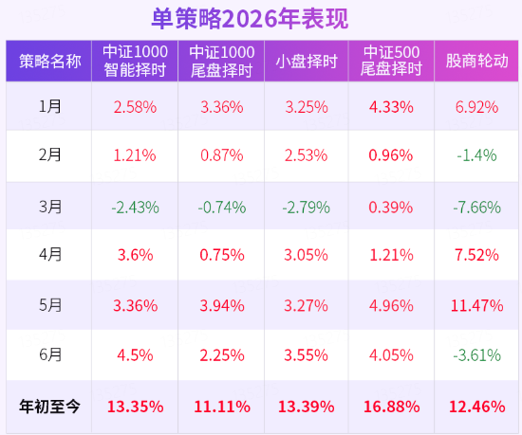
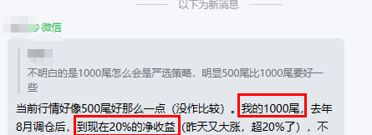
用户好评-择时策略
4月开始，我们调了一些仓位去了择时策略。
4-5-6月三个月各择时策略表现不错。
以上为特定条件、特定时间区间下的历史业绩，不代表普遍现象，历史涨幅不预示其未来表现，过往收益亦不代表未来收益承诺。市场有风险，投资需谨慎！

Slide 10
跟投的状态
1、清晰自己的投资目标
真正了解自己的投资需求，包含收益目标，风险承受能力，资金投入时长等
2、要有一个好的心态
跟投期间，只要不超出策略范围，则应放心的跟投，更不要去天天盯着，增加压力。
3、要定期检查及调整
检查目标进展，对于有偏差的是否要作调整。
资产配置首要目的是降低风险，而不是提高收益。

Slide 11
时间是利好
如果论1个月行情，可能80%的用户可以好过策略；
如果是3个月，可能还有60%的用户可以好过策略；
如果是6个月，可能只有30%的用户可以超过策略；
如果是1年，可能就仅不到10%了；
如果是3年，5年。。。
策略跟投追求的不是一次性的暴利，而是在股市中的长期稳定。
千万不要每天看一眼，会坚持不下去的。
如果手痒，那请自己留些仓位去做股票。

Slide 12


Slide 13
